Slide 1
Projeto de Inteligência Artificial
Gabriel José
Roberto Hiroshi

Slide 2
Estudo de Caso
Uma empresa de aluguel de veículos deseja abrir uma filial;
Grande utilização do transporte de aluguel, devido à comodidade e alto fluxo de turistas;
Foi feito um estudo prévio para saber qual categorias eram mais solicitadas pelos consumidores daquela cidade;
A partir disso foi usado usado classificadores para se chegar a essas categorias.

Slide 3
Base de Dados
Foram usados 60 carros para a base de dados;
As classes nominais escolhidas são 3 categorias:
Popular;
SUV;
Esportivo.
O classificador usará a partir desses critérios:
Tamanho do porta mala;
Altura do veiculo.
O classificador que será usado no código a seguir é o leave-one-out.

Slide 4
Código

Slide 5
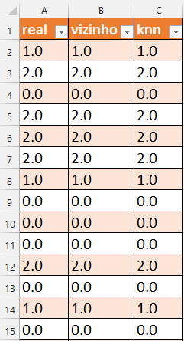
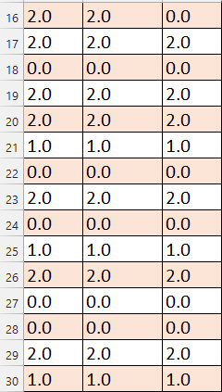
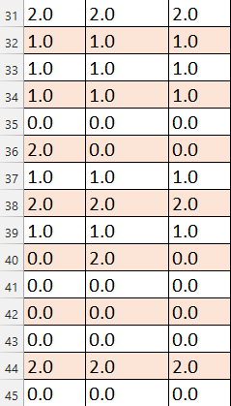
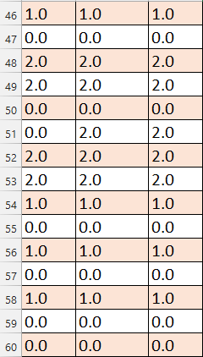
Resultados

Slide 6
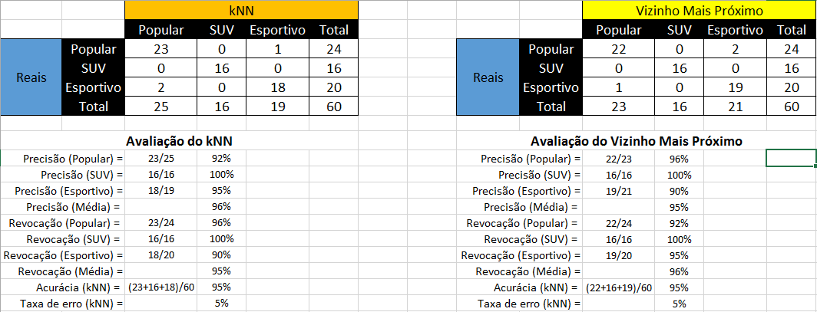
Matriz de Confusão

Slide 7
Conclusão
Foi constatado que em alguns aspectos como a precisão do Vizinho mais próximo foi melhor que a do kNN, mais levando em consideração a precisão média dos dois algoritmos, o kNN teve a melhor média.
Na parte da revocação já o algoritmo do vizinho mais próximo teve uma porcentagem melhor comparado com o kNN.
Em resumo os dois algoritmos possuíram resultados parecidos, com poucas diferenças. No contexto geral os dois algoritmos possuem a mesma taxa de acurácia iguais, consequentemente a taxa de erro é a mesma também. Portanto é comprovado que os dados podem ser usados para que a empresa tenha como base quais as categorias vão ser implantadas na nova filial.

Slide 8
Link do Projeto
https://github.com/bieljose/Trabalho-Ia

